Slide 1
Testes de Software Prof. Eduardo Campos (CEFET-MG) https://engsoftmoderna.info
Slides do prof. Marco Tulio Valente do DCC/UFMG
<número>

Slide 2
Relembrando Cap. 1 (Introdução)
<número>

Slide 3
Testes de Software
Verificam se um programa apresenta um resultado esperado, ao ser executado com alguns casos de teste
Podem ser:
Manuais
Automatizados (nosso foco)
<número>

Slide 4
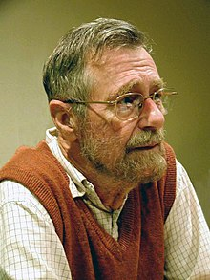
Testes de software mostram a presença de bugs,
mas não a sua ausência. --
Edsger W. Dijkstra
principal limitação
principal objetivo
<número>

Slide 5
Defeitos, Bugs, Fallhas
O seguinte código possui um defeito (defect) ou um bug:
if (condition)
area = pi * raio * raio * raio; // código defeituoso;
O certo é "área é igual a pi vezes raio ao quadrado"
Quando o código for executado ele vai causar uma falha (failure); ou seja, um resultado errado.
<número>

Slide 6
Verificação vs Validação
Verificação: estamos implementando o sistema corretamente?
De acordo com os requisitos e especificações
Validação: estamos implementando o sistema correto?
Aquele que os clientes querem
Testes de aceitação com os usuários
<número>

Slide 7
Testes com Métodos Ágeis
Automatizados
Algumas vezes, implementados antes do código (TDD)
Escritos pelo próprio desenvolvedor do código sob testes
Outras funções:
Detectar regressões
Documentação
<número>

Slide 8
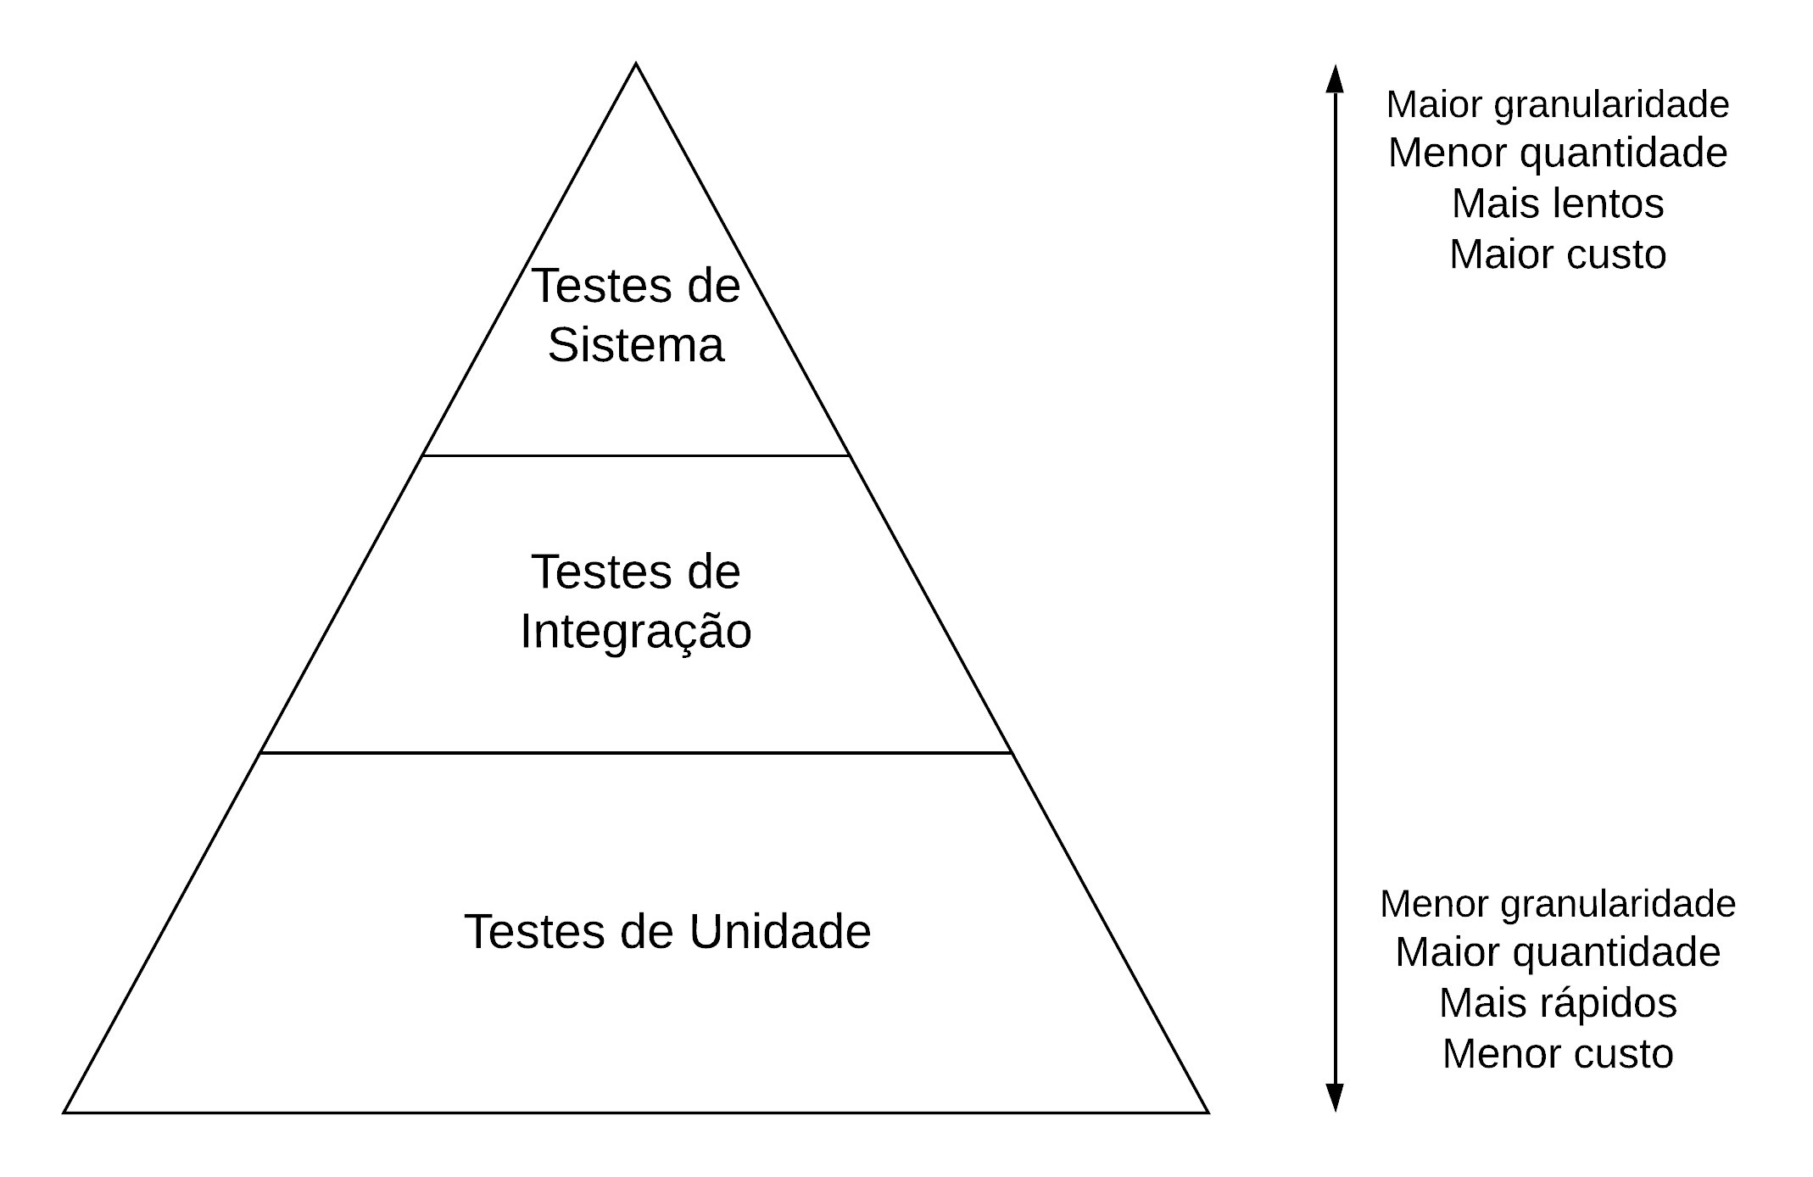
Pirâmide de Testes
<número>

Slide 9
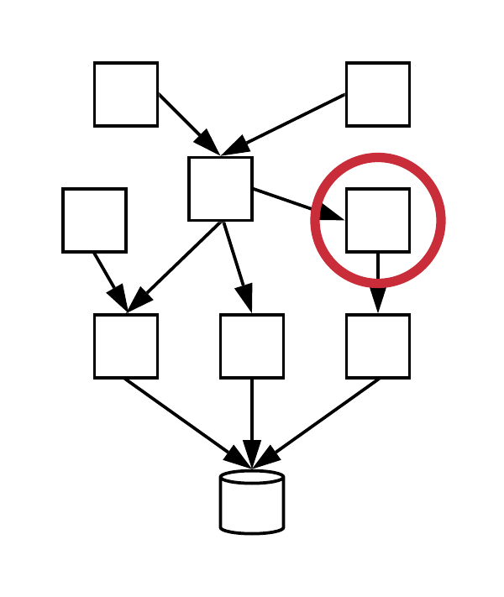
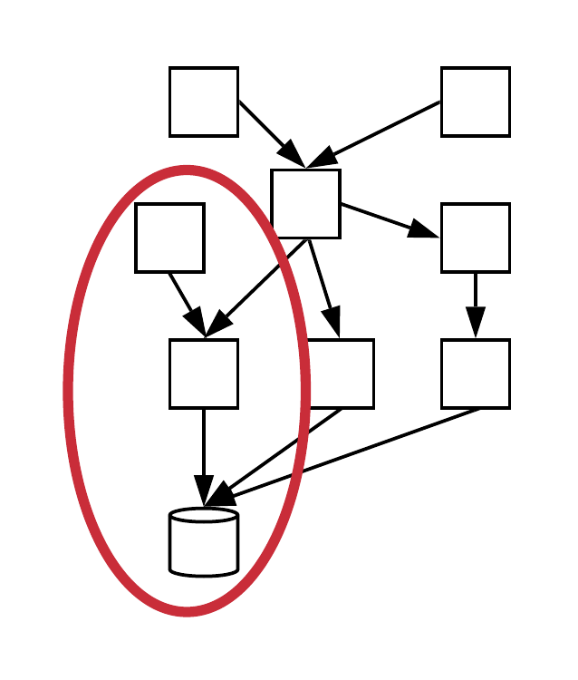
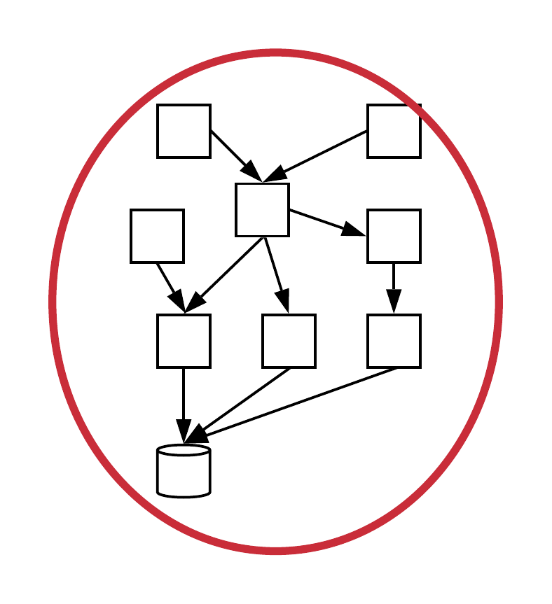
Tipos de Teste
Unidade
Integração
Sistema
<número>

Slide 10
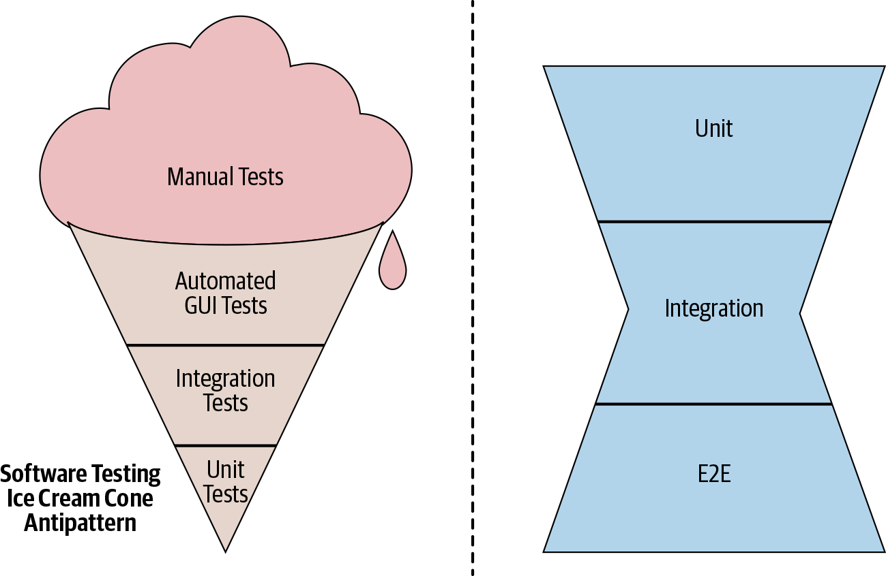
Anti-padrões de suíte de testes: "casquinha de sorvete" e "ampulheta"
<número>
Fonte: Software Engineering at Google. O'Reilly, 2020.

Slide 11
Testes de Unidade (nosso principal objeto de estudo)
<número>

Slide 12
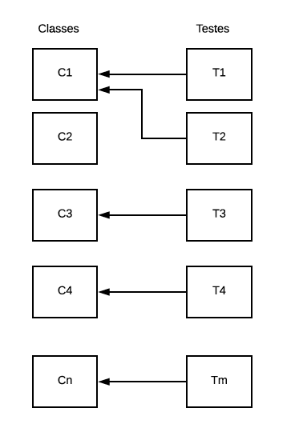
Testes de Unidade
São testes automatizados
de pequenas unidades de
código (normalmente, classes)
<número>

Slide 13
Primeiro Exemplo: teste de unidade para uma classe Stack
<número>

Slide 14
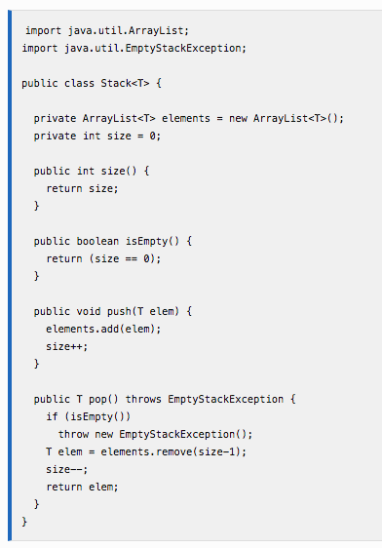
Classe
<número>

Slide 15
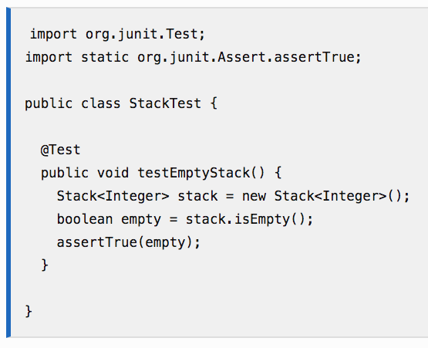
Classe
Teste (também é uma classe)
<número>

Slide 16
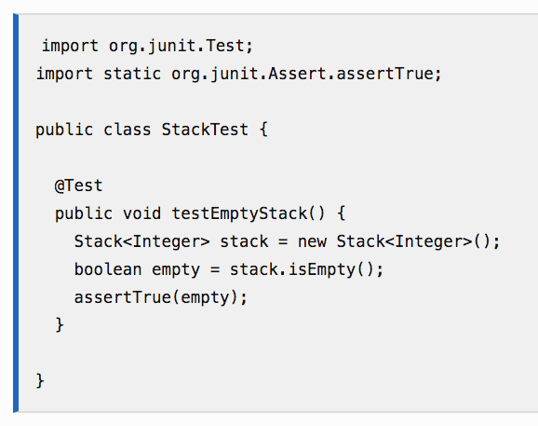
Anatomia de um Teste de Unidade
Métodos de teste (sem parâmetros,
começam com test)
Fixture (contexto)
Chama método sob teste
Comando assert: verifica se resultado é aquele esperado; se não for, lança uma exceção
<número>

Slide 17

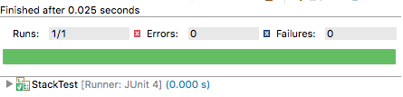
Framework de testes: xUnit
Testes passaram!
<número>

Slide 18
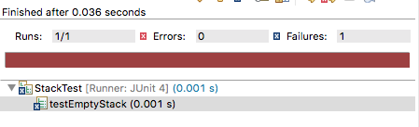
Framework de testes: xUnit
Testes passaram!
Algum teste falhou!
<número>

Slide 19
Mais métodos de teste
<número>

Slide 20
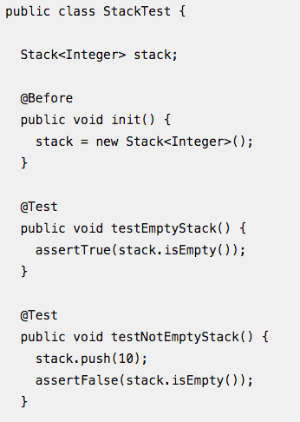
Executado antes de qualquer método @Test
<número>

Slide 21
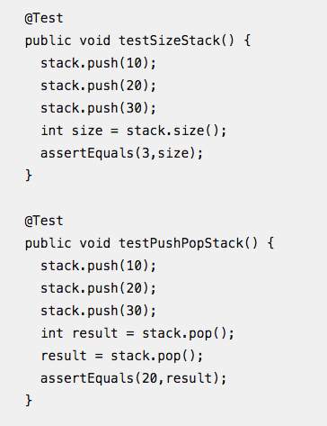
Parâmetros: valor esperado (3) e valor
encontrado (size), nesta ordem.
Mensagem quando o assert falha:
Expected 3 but found [valor]
<número>

Slide 22
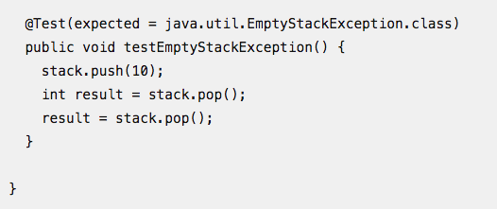
assert não seria útil aqui; pois ele não seria alcançado.
<número>

Slide 23
Mais alguns conceitos sobre testes
<número>

Slide 24
Testes tiveram profundo impacto na indústria de software
<número>

Slide 25



"Testes de unidade são amplamente usados no Google. Todo código de produção deve ter testes de unidade" "No Facebook, engenheiros são responsáveis pelos testes de unidade de qualquer código novo que eles desenvolvam." "Código sem testes é código ruim" -- Michael Feathers
<número>

Slide 26
Benefícios
Detectar bugs
Na classe C sendo implementada ou modificada
Em uma outra classe; mudança em C pode afetar C' (regressão)
Documentação
<número>

Slide 27
Princípios FIRST
Rápidos (Fast)
Independentes (ordem não é importante)
Determinísticos (Repeatable, não-flaky ou não-erráticos)
Auto-verificáveis (Self-checking): barra verde ou vermelha
Timely (escritos o quanto antes)
<número>

Slide 28
Cobertura de Testes
Cobertura de testes = (número de comandos executados pelos testes) / (total de comandos do programa)
<número>

Slide 29
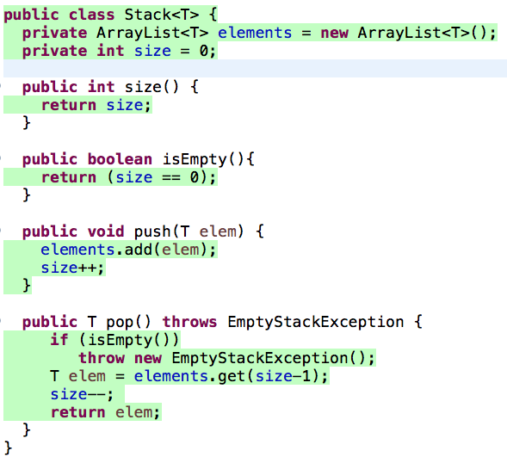
100% de cobertura
<número>

Slide 30
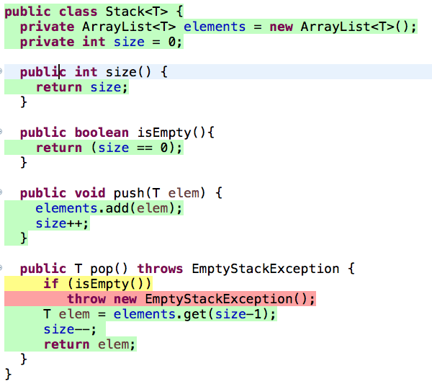
amarelo: apenas um dos branches do comando de decisão é avaliado
vermelho: esse comando não é coberto pelos testes
<número>

Slide 31
Qual a cobertura de testes ideal?
Varia de projeto para projeto …
Mas não precisa ser 100% … pelo menos 60%, segundo alguns autores
<número>

Slide 32
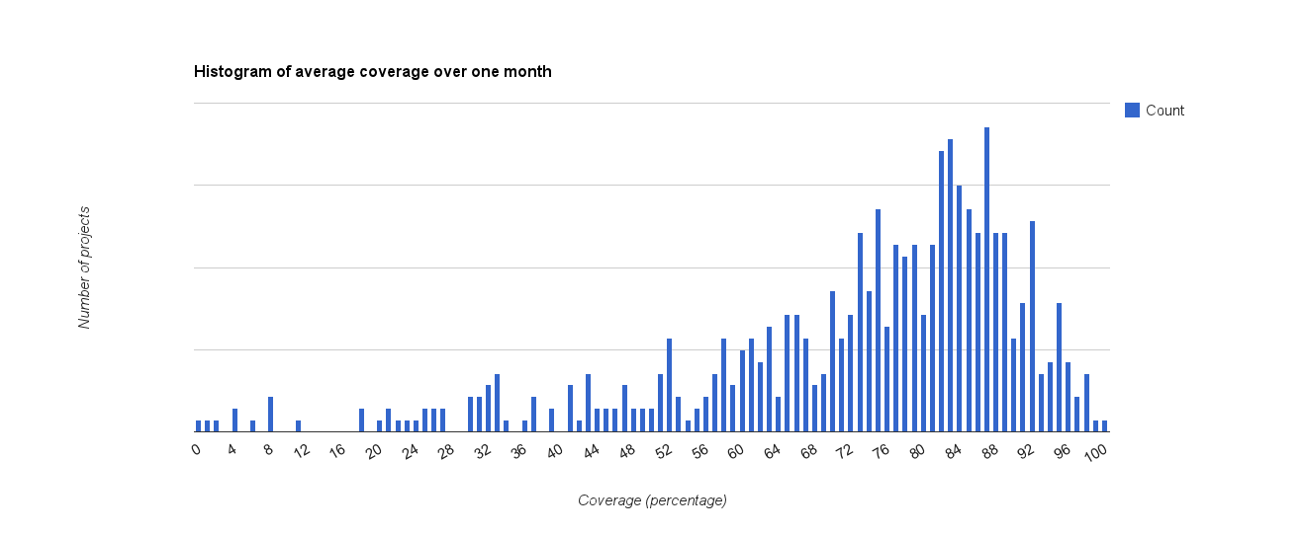
Exemplo: Google
The median is 78%, the 75th percentile 85% and 90th percentile 90%.
https://docs.google.com/presentation/d1god5/fDDd1aP6PwhPodOnAZSPpD80lqYDrHhuhyD7Tvg/edit#slide=id.g3f5c82004_99_135
<número>

Slide 33
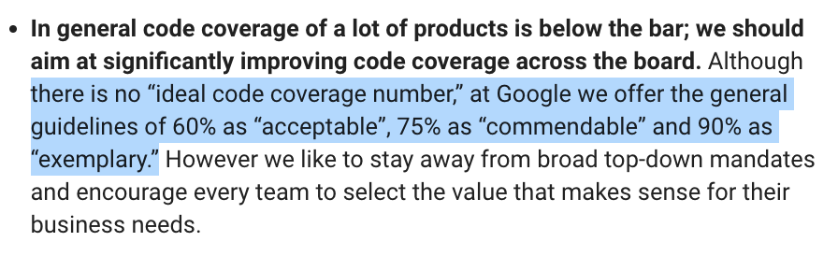
https://testing.googleblog.com/2020/08/code-coverage-best-practices.html
<número>

Slide 34
Mas cuidado!
Quando uma medida torna-se uma meta, ela deixa de ser uma boa medida. -- Lei de Goodhart
<número>

Slide 35
Desenvolvimento Dirigido por Testes (TDD)
<número>

Slide 36

TDD
Uma das práticas de programação propostas por XP
Ideia simples: escrever o teste T antes da classe C
<número>

Slide 37
Benefícios
Evita que os devs esqueçam de escrever os testes
Incentiva a escrita de código com testabilidade; cobertura pode chegar a 90%
Melhora o design e/ou usabilidade do código; pois o dev passa a ser o primeiro cliente do seu código
<número>

Slide 38
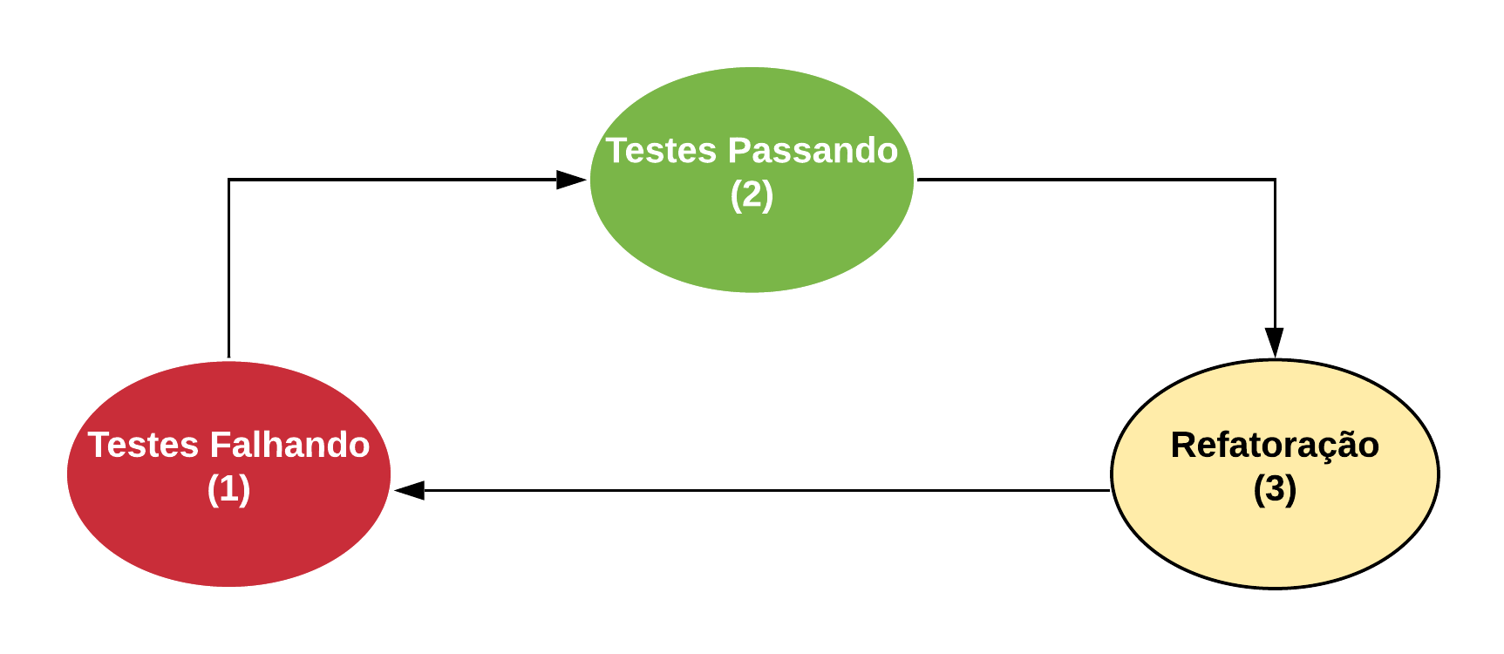
Ciclo TDD
<número>

Slide 39
Exemplo de TDD: carrinho de compras
<número>

Slide 40
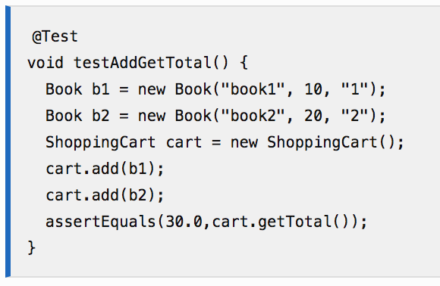
Vermelho
<número>

Slide 41
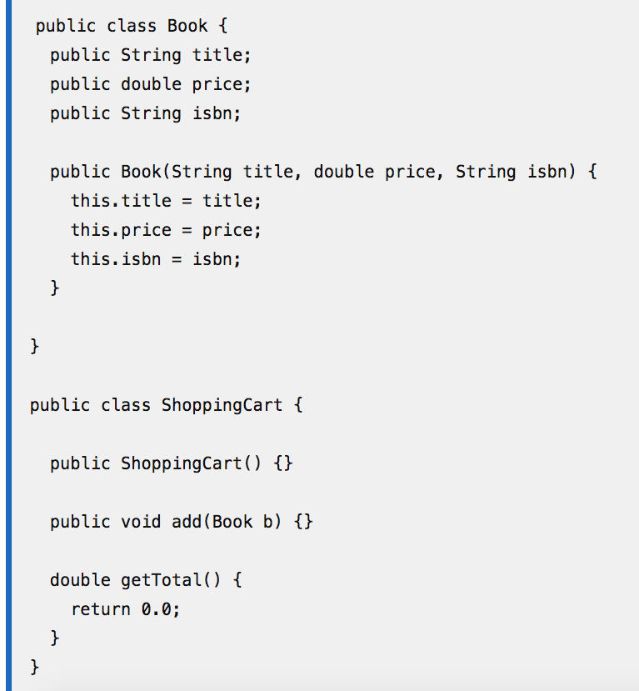
Ainda vermelho, mas pelo menos compilando
Implementação ainda provisória
<número>

Slide 42
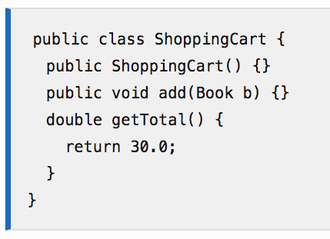
Primeiro Verde
Só mesmo para ter uma "pequena vitória" … baby steps
<número>

Slide 43
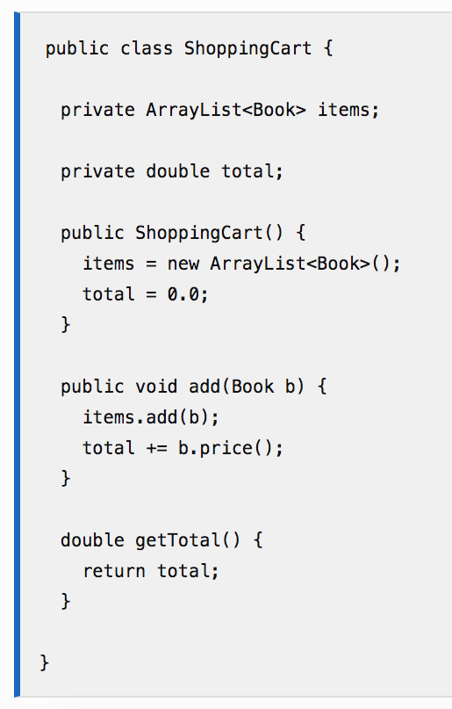
Agora um verde mais real
<número>

Slide 44
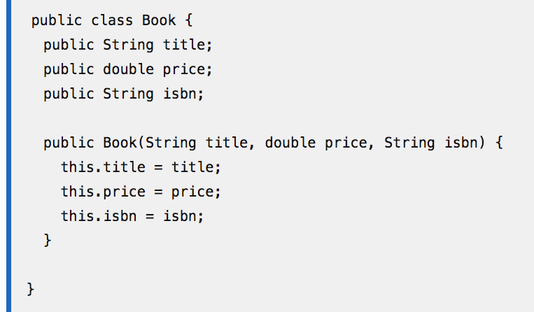
Amarelo:
podemos refatorar e melhorar o código?
Por exemplo, encapsular esses campos
<número>

Slide 45
Próximo passo?
Precisamos de mais alguma funcionalidade?
Se sim: mais um ciclo TDD (vermelho-verde-amarelo)
<número>

Slide 46
Testes de Integração
<número>

Slide 47
Testes de Integração
Testam uma funcionalidade ou serviço (do seu sistema)
Incluindo classes e serviços externos (BD, por exemplo)
<número>

Slide 48
Relembrando ...
Unidade
Integração
Sistema
<número>

Slide 49
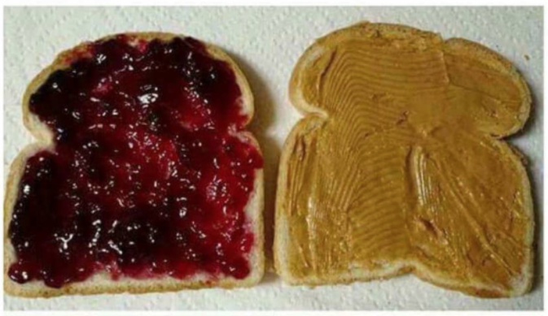
Dois testes de unidade, zero testes de integração
<número>

Slide 50
Testes de Sistema
<número>

Slide 51
Testes de Sistema
Testes ponta-a-ponta (end-to-end)
Testam o sistema inteiro; via sua interface externa
<número>

Slide 52

Exemplo: Testes de Sistema Web usando Selenium
<número>

Slide 53
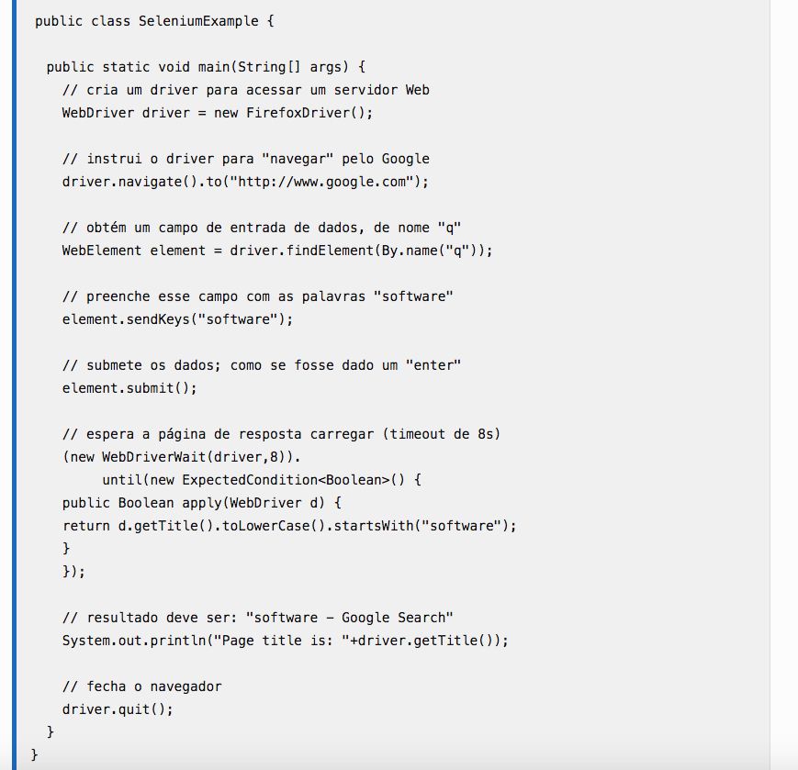
Robô que entra em uma página,
preenche campos, clica em botões, testa respostas, etc
<número>

Slide 54
Outros Tipos de Testes
<número>

Slide 55
Outros Tipos de Testes
Caixa-preta (funcionais)
Caixa-branca (estruturais)
Aceitação (manual)
Alfa e beta (manual)
Requisitos não-funcionais
<número>

Slide 56

Saiba mais: Capítulo 8 - Testes
Livro:

